Slide 1

샬롬
현대교회
어린이교회
초등부

Slide 2



Slide 3



샬롬샬롬 인사해요
옆에 있는 친구와
샬롬샬롬 인사해요
주님의 평화가 가득하길

Slide 4
나를 사랑하시는 주님
너를 사랑하시는 주님
매일 매일 우리 안에
주님의 사랑 기쁨
주님의 평화가 가득하길

Slide 5
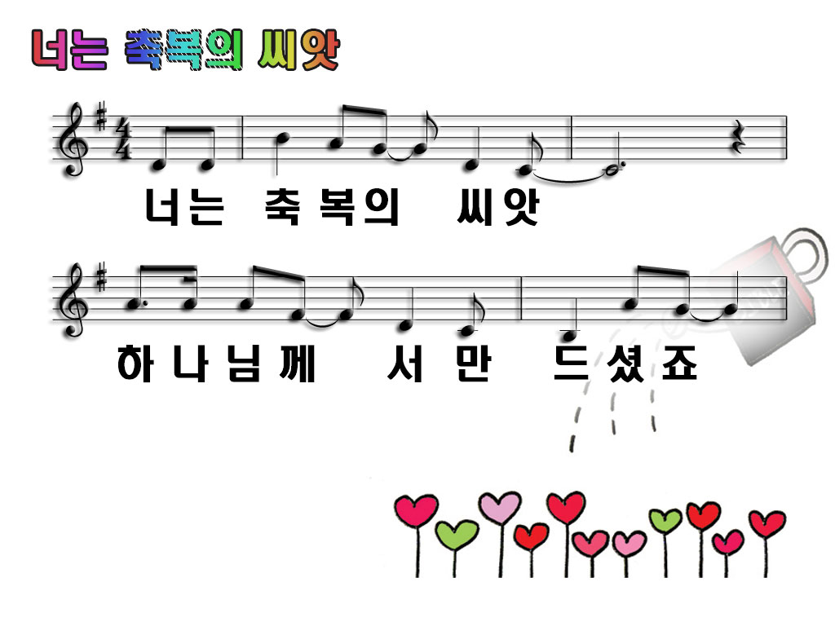

Slide 6
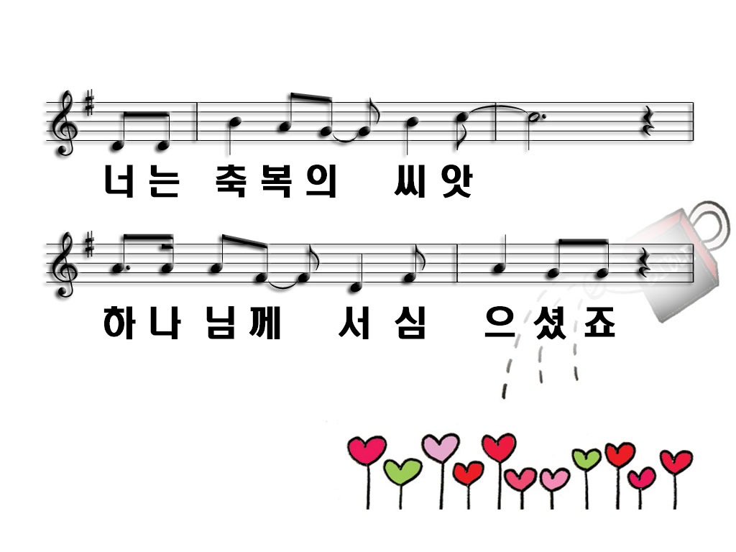

Slide 7
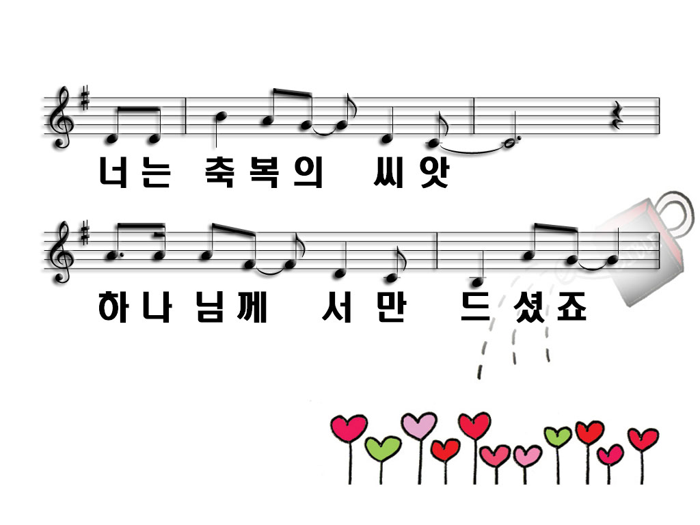

Slide 8
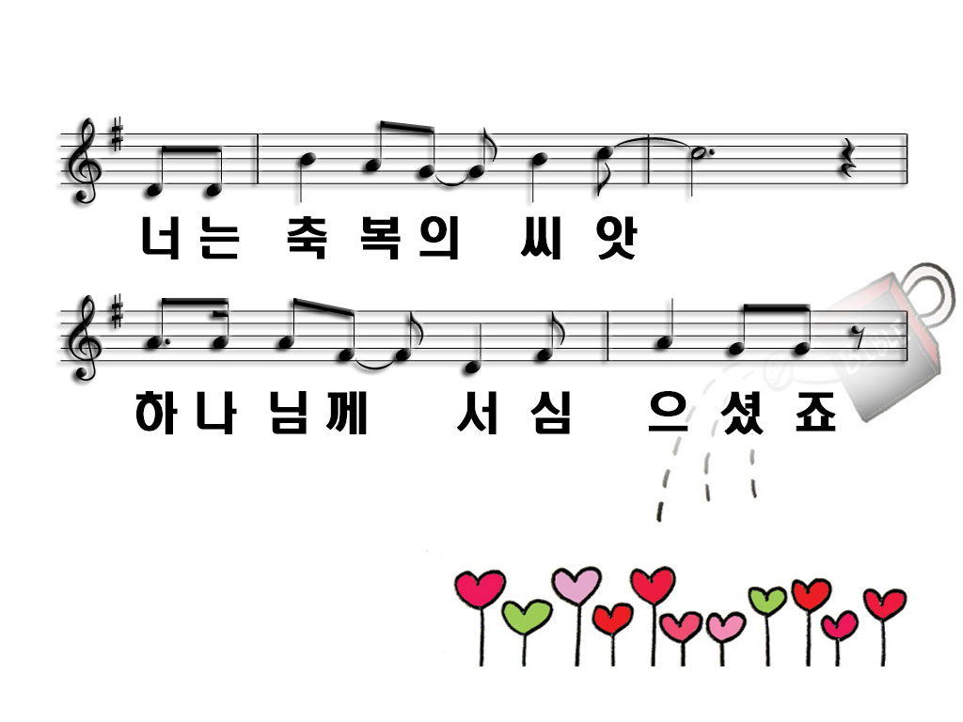

Slide 9


Slide 10


Slide 11


Slide 12
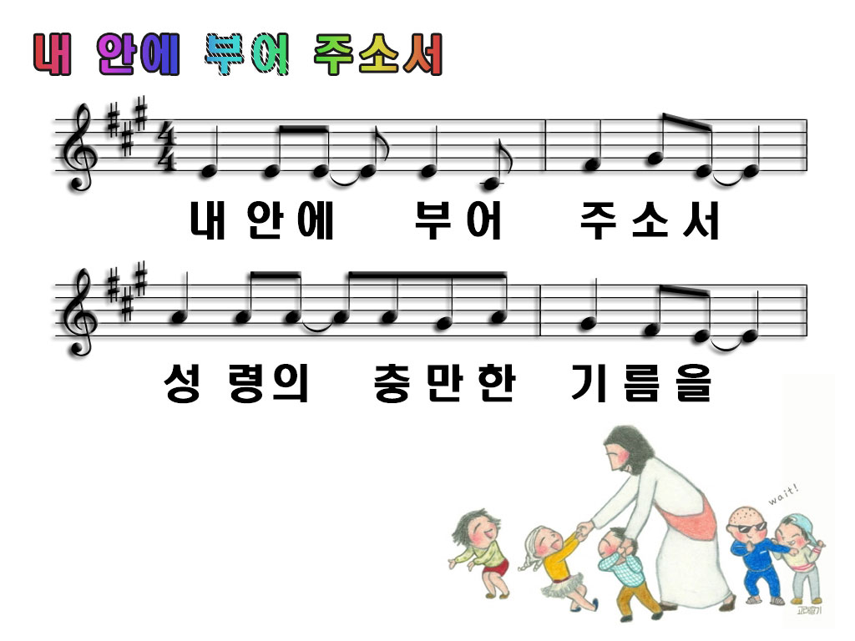

Slide 13
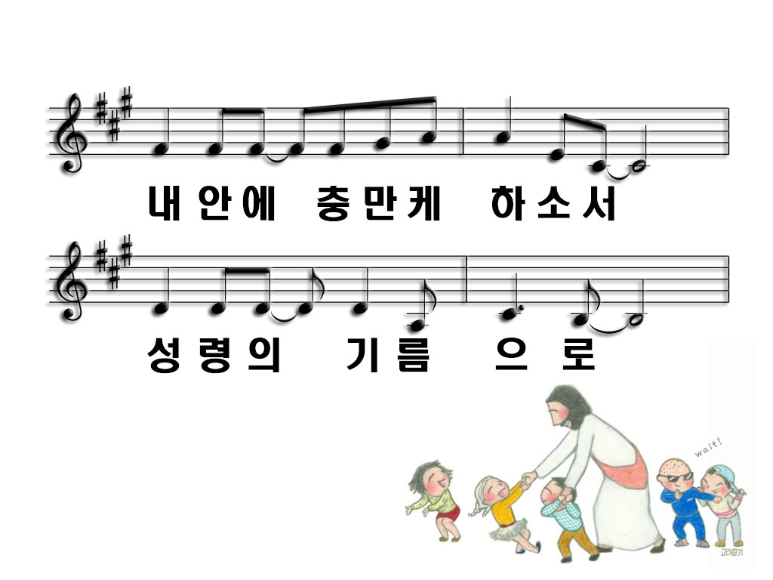

Slide 14
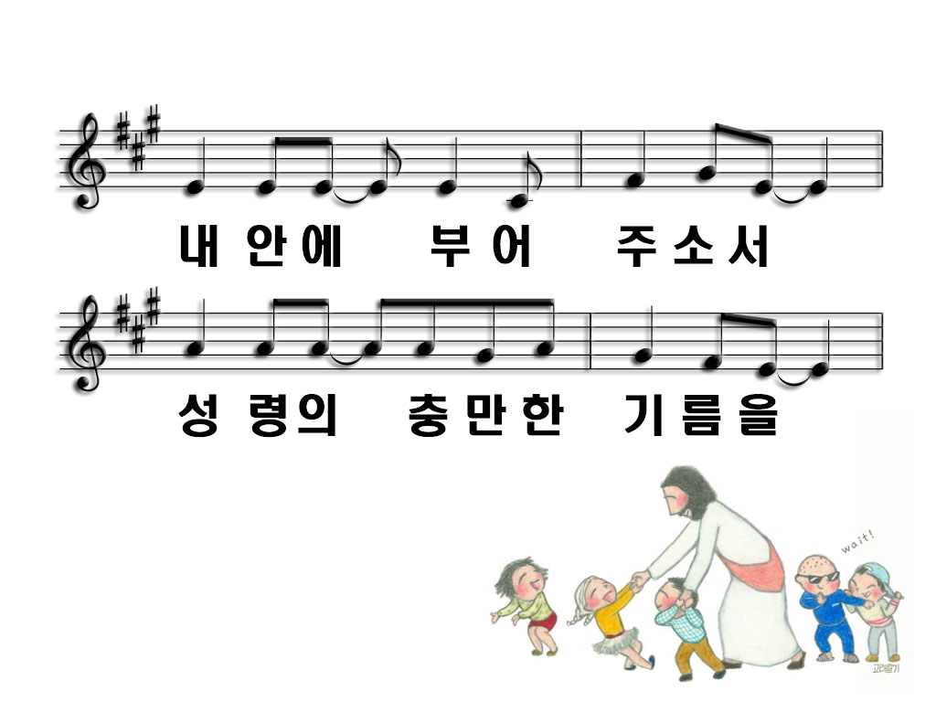

Slide 15


Slide 16
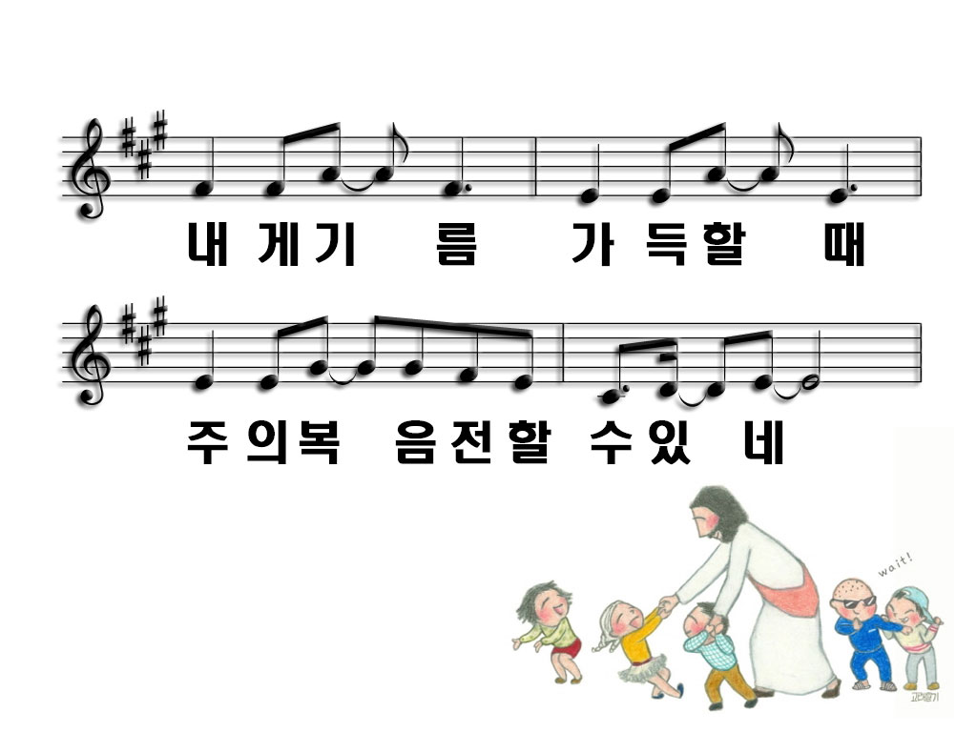

Slide 17
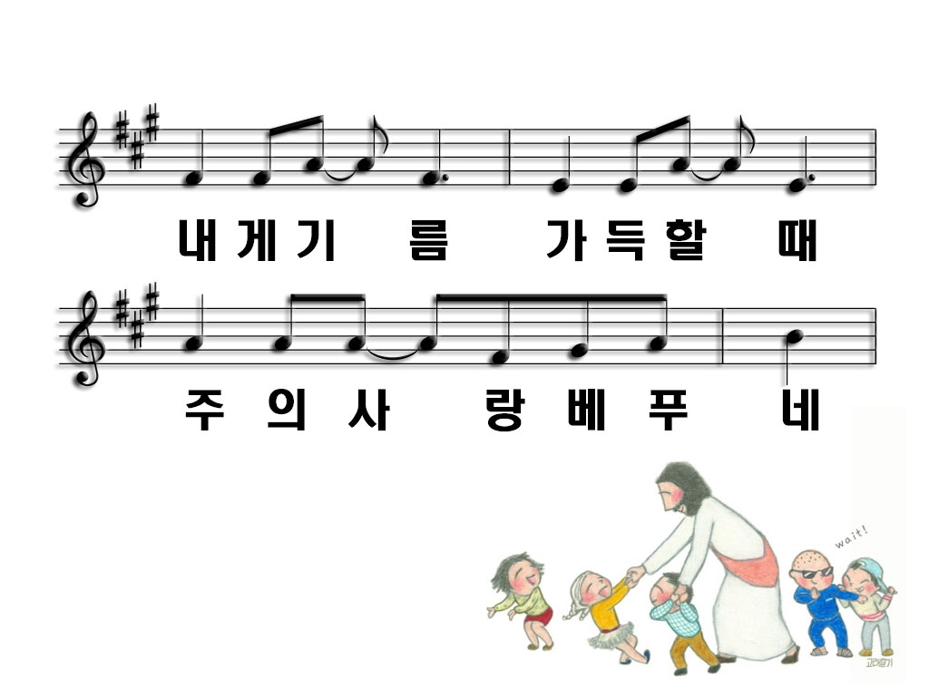

Slide 18
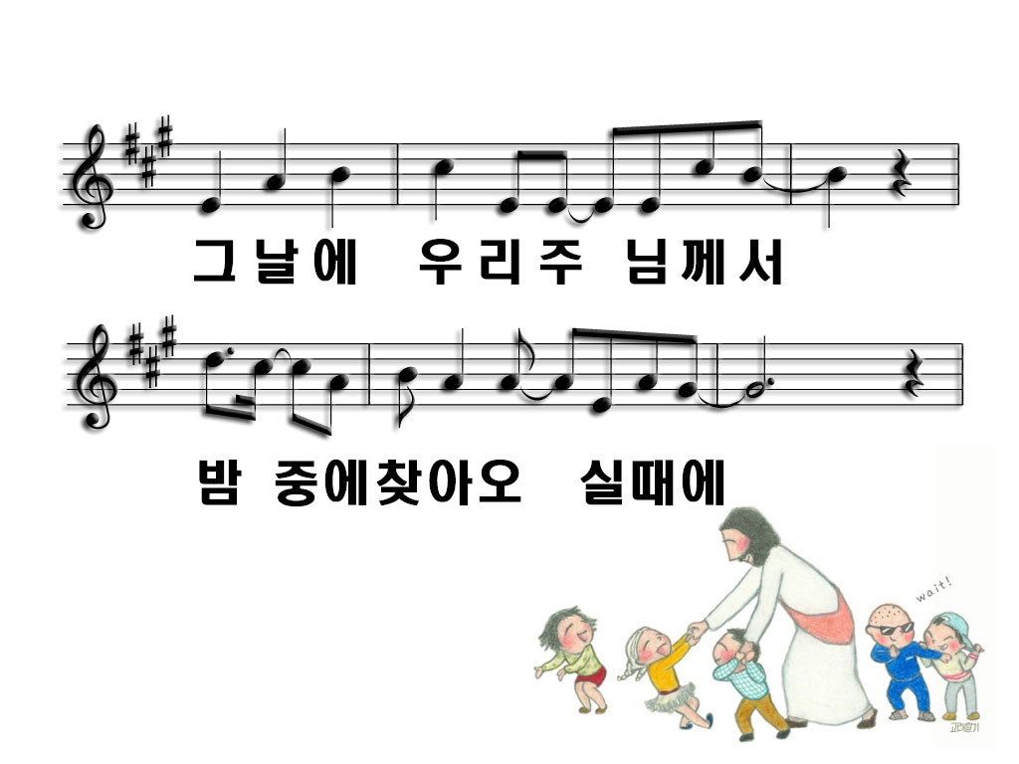

Slide 19
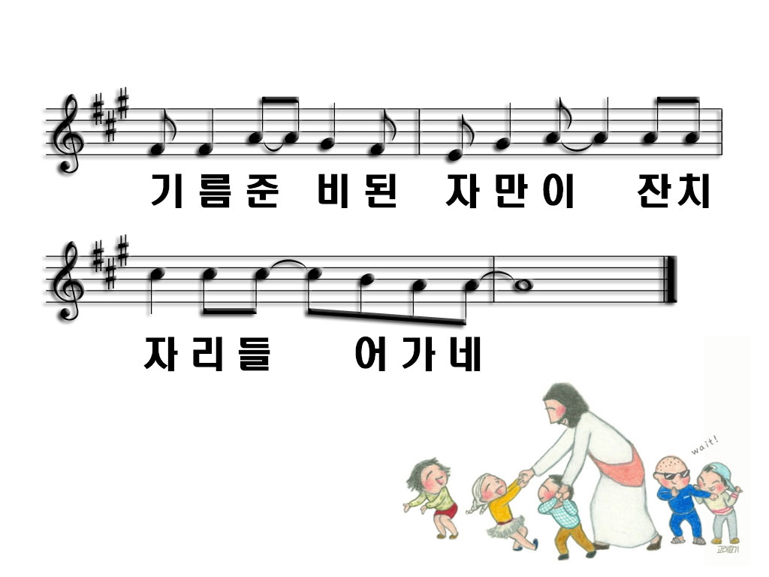

Slide 20
연약하고 허물 많은
나를 불러주시고
내게 오라 말씀하시는 분
나의 예수님

Slide 21
아픔 많고 상처 많은 나를
안아 주시고
사랑한다 말씀하시는 분
나의 예수님

Slide 22
지금 이 시간 예배합니다
지금 이 시간 찬양합니다
보혈 의지하며 나아가네
하나님 들리시죠
나의 사랑의 고백

Slide 23
2022년 5월 15일 어린이 예배
오늘은 부활절
다섯 번째 주일입니다

Slide 24

사도신경
전능하사 천지를 만드신
하나님 아버지를 내가 믿사오며,
그 외아들 우리 주
예수 그리스도를 믿사오니,

Slide 25
사도신경
이는 성령으로 잉태하사
동정녀 마리아에게 나시고,
본디오 빌라도에게 고난을 받으사,
십자가에 못박혀 죽으시고,
장사한 지 사흘 만에 죽은 자
가운데서 다시 살아나시며,

Slide 26
사도신경
하늘에 오르사,
전능하신 하나님 우편에 앉아
계시다가, 저리로서 산 자와
죽은 자를 심판하러 오시리라.

Slide 27
사도신경
성령을 믿사오며, 거룩한 공회와,
성도가 서로 교통하는 것과,
죄를 사하여 주시는 것과,
몸이 다시 사는 것과,
영원히 사는 것을 믿사옵나이다.
아멘

Slide 28
예수 부활하셨다
죽음을 이기셨네
기쁨의 노래를 해요
예수 부활하셨다
우리를 구원하신
예수님 이름 찬양해

Slide 29
예수 부활하셨다
어둠을 이기셨네
기쁨의 노래를 해요
예수 부활하셨다
사망 권세 이기신
예수님 높여 찬양해

Slide 30
언제나 주님
내 곁에 함께 하시죠
다시 사신 주의 이름 찬양
예수님을 찬양

Slide 31

대표기도
송은권 어린이

Slide 32

성경봉독
예레미야 52장 4절

Slide 33

성경봉독- 예레미야 52장
4 시드기야 제구 년 열째 달 열째 날에 바벨론 왕 느부갓네살이 그의 모든 군대를 거느리고 예루살렘을 치러 올라와서 그 성에 대하여
진을 치고 주위에 토성을 쌓으매

Slide 34
예언은 이루어진다
설교
지하람 전도사님

Slide 35
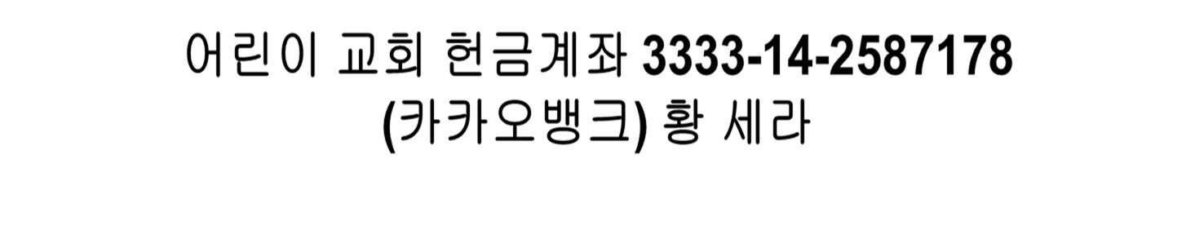
연약하고 허물 많은
나를 불러주시고
내게 오라 말씀하시는 분
나의 예수님

Slide 36
아픔 많고 상처 많은 나를
안아 주시고
사랑한다 말씀하시는 분
나의 예수님

Slide 37
지금 이 시간 예배합니다
지금 이 시간 찬양합니다
보혈 의지하며 나아가네
하나님 들리시죠
나의 사랑의 고백

Slide 38
헌금기도
현하영 어린이

Slide 39
광 고
1
2
3
Notes:
마우스 오른쪽 클릭 후 텍스트편집(문자열추가) 버튼 누른후 텍스트 삽입 바랍니다

Slide 40


Slide 41

주기도문
하늘에 계신 우리 아버지여,
이름이 거룩히 여김을 받으시오며,
나라가 임하시오며,
뜻이 하늘에서 이루어진 것같이
땅에서도 이루어 지이다.

Slide 42
주기도문
오늘 우리에게 일용할 양식을 주시옵고,
우리가 우리에게 죄 지은 자를
사하여 준 것같이
우리 죄를 사하여 주시옵고,

Slide 43
주기도문
우리를 시험에 들게 하지 마시옵고,
다만 악에서 구하시옵소서.
나라와 권세와 영광이 아버지께
영원히 있사옵나이다. 아멘.

Slide 44

현대교회
어린이교회
초등부
한 주간
배운 말씀대로
승리하고
다음 주일에
만나요
하나님께
영광을~

